Slide 1
向量运算

Slide 2
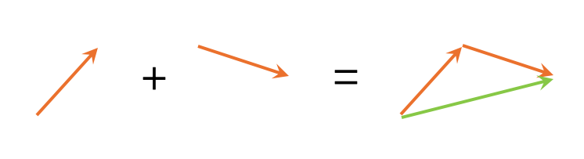
1.1 向量加法
两个向量之和可以看成端到端相连，从第一箭头的尾部 开始到 第二个箭头的头部结束，形成的新箭头（绿色）是前两个向量的和。

Slide 3
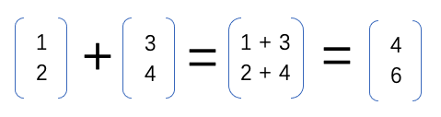
1.1 向量加法-数学表示
通过将相应坐标相加，得出向量之和：

Slide 4
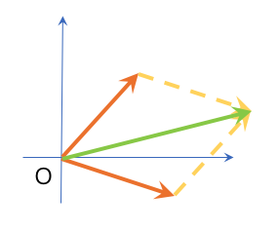
1.1 向量加法-平行四边形表示
将所有向量移动到原点位置，可以用下图来表示向量加法

Slide 5
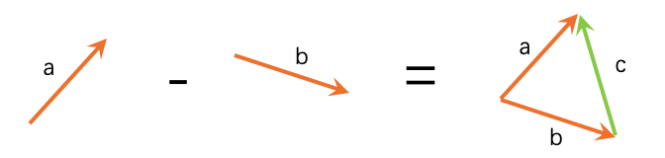
1.2 向量减法-几何表示
箭头指向减数部分，原因如下：

Slide 6
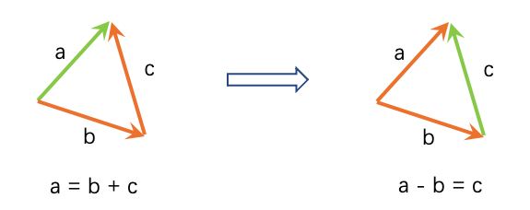
1.2 向量减法-说明

Slide 7
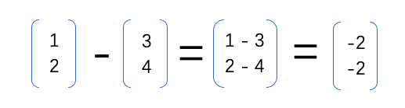
1.2 向量减法-数字表示

Slide 8
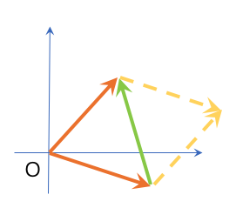
1.2 向量减法-平行四边形表示
注意：
这里是使用 向量a - 向量b。
如果要表示 向量b - 向量a。则需要吧绿色向量的箭头倒转

Slide 9
1.3 向量乘法
向量乘以标量
数量积 – 点积
向量乘以向量
向量积 – 叉积

Slide 10
再见~

